Slide 1
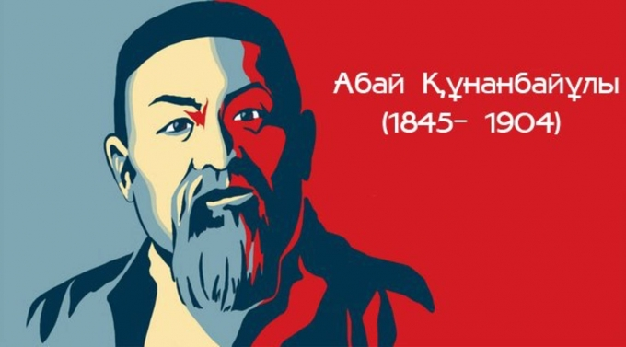
Абай (Ибраһим) Құнанбайұлы (1845-1904) — ақын, ағартушы, жазба қазақ әдебиетінің, қазақ әдеби тілінің негізін қалаушы, философ, композитор, аудармашы, саяси қайраткер, орыс және еуропа мәдениетімен жақындасу арқылы қазақ мәдениетін жаңартуды көздеген реформатор.
Ағылшын тілі пәні мұғалімі: Бегжанова Ирода

Slide 2
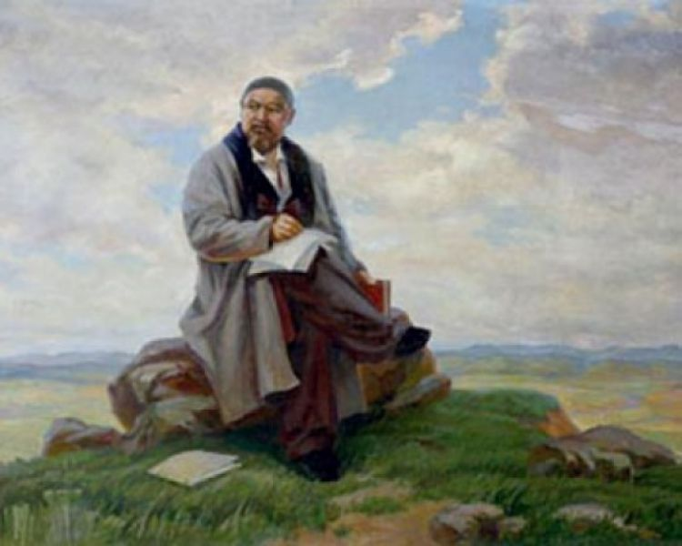
Құнанбаев 1845 жылы 10 (23) тамызда Семей облысы Шыңғыстаудағы Тобықты руында (қазіргі Шығыс Қазақстан облысы Абай ауданы) дүниеге келген.

Slide 3
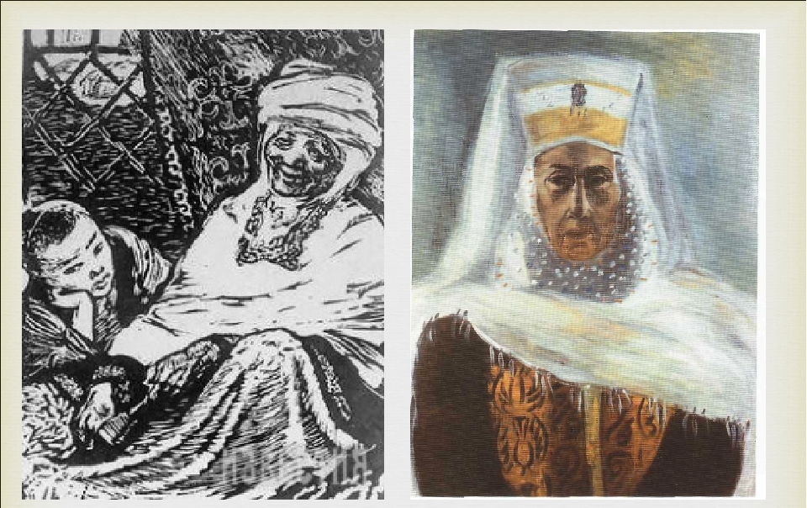
Ол ауыл молдасынан оқып жүрген кішкентай кезінен-ақ зеректігімен көзге түседі. Кейін ол Семей қаласында 3 жылдық медресе тәрбиесін алады.
Абай көпті көрген әжесі Зеренің тәрбиесінде болды. Шешесі Ұлжан да ақылды ананың бірі болған.

Slide 4
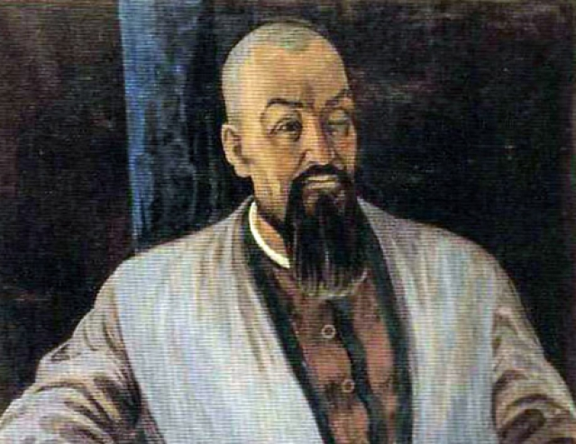
Құнанбай өз заманында ел басқарған адам болды.
Әке еркімен ел ісіне жастай араласқан Абай тез есейіп, жастайынан ел ішіндегі әңгіме, сөз өнерін, билердің шешендік өнеріне құлақ салып, өзінің ерекше талантымен бойына сіңіре білді.

Slide 5
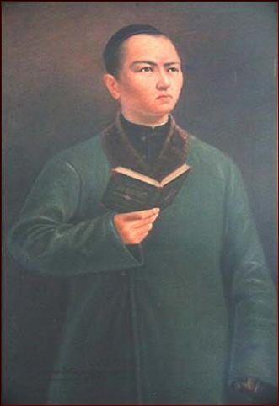
Абай оқудан қол үзбейді, бос уақытында қазақтың мәдениетін, араб, парсы тілдерін үйренеді. Шығыс әдебиетінің алыптары Низами, Хожа Хафиз, Науаи т. б. ақындарының өлеңін жаттап өседі.

Slide 6
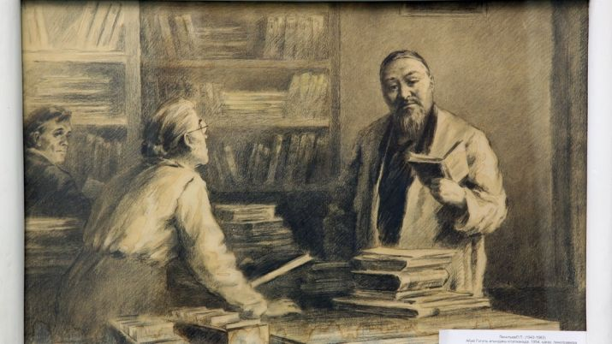
Contributions
Abai’s main contribution to Kazakh culture and folklore lies in his poetry, which expresses great nationalism and grew out of Kazakh folk culture

Slide 7
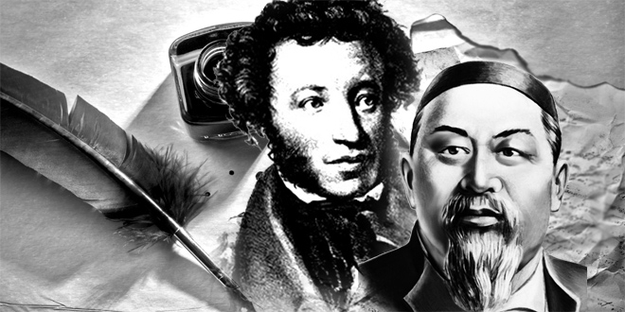
The heritage he left his nation is rich in songs and poems, translations and prose. His translations of the poetry written by Russian writers and poets such as Pushkin, Lermontov, and Krylov became the national patrimony of Kazakhstan. He translated the works of Schiller, Goethe, and Byron into Kazakh language.

Slide 8

«Kara Sozder» [Book of Words] (prose) created by the great thinker constitute an ethnic philosophical work. This creation of his is an exploration of Kazakh national life in the second half of the 19th century.

Slide 9


Slide 10
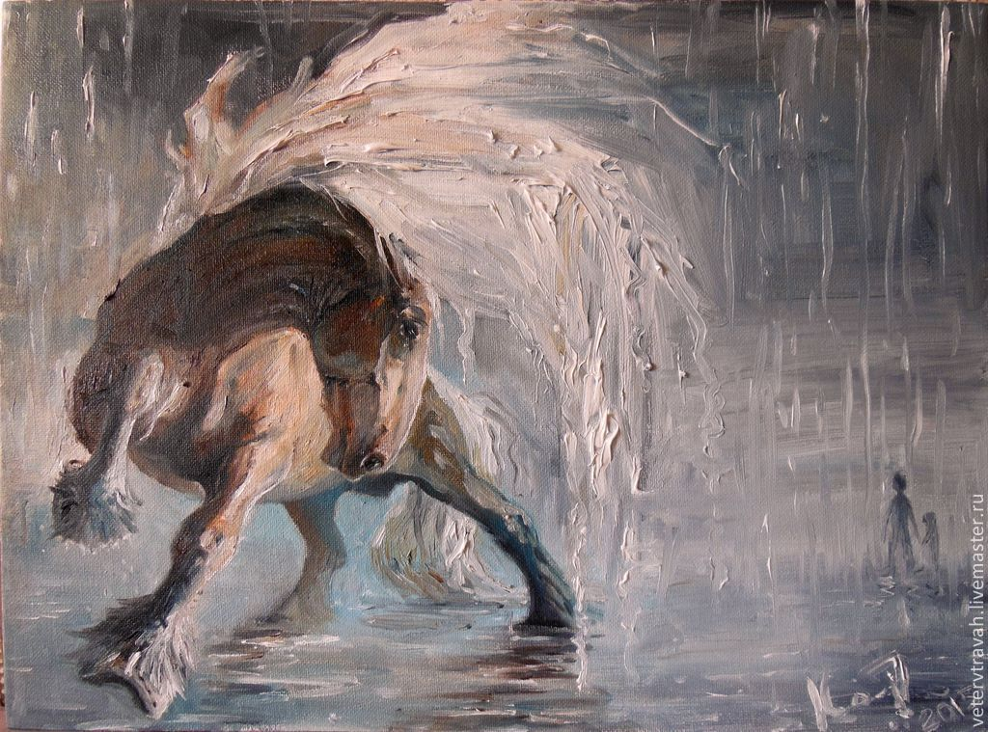
ОСЕНЬ
Тучи мрачно окутали весь небосвод —
Это осень в дождях и туманах ползет,
И застывшую землю, от стужи дрожа,
Кобылица напрасно копытом скребет.
Нет уж больше травы на просторе степей,
Смеха больше не слышно и гама детей,
А деревья, иссохшие, как старики,
Тянут к небу безлистые руки ветвей.
Уж дымится с овечьими шкурами чан —
Износилась одежда, весь в дырках чапан,
Чинят женщины юрту, заплаты кладут,
И старухи свой ткацкий наладили стан.

Slide 11
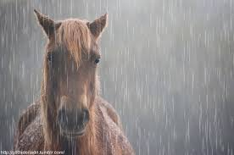
КҮЗ
Сұр бұлт түсі суық қаптайды аспан,
Күз болып, дымқыл тұман жерді басқан.
Білмеймін тойғаны ма, тоңғаны ма,
Жылқы ойнап, бие қашқан, тай жарысқан.
No grass, no tulips. Silent everywhere
Are children’s noisy games and young lads’ mirth.
The trees like poor old beggars stand and stare,
Bereft of leaves, as naked as the earth.
Уж дымится с овечьими шкурами чан —
Износилась одежда, весь в дырках чапан,
Чинят женщины юрту, заплаты кладут,
И старухи свой ткацкий наладили стан.

